Slide 1


Tournest는 여행 계획을 짜고 관리하는 데 필요한 모든 것을 한곳에 제공하는 서비스입니다. 복잡한 계획 과정을 간소화하고 여행의 설렘을 더욱 풍성하게 만들어 드립니다.
팀원: 조승근, 차정문

Slide 2
목차
1
기획 배경 및 목표
2
일정
Tournest 개발의 필요성과 목표를 명확히 제시합니다.
개발 일정과 주요 마일스톤을 소개합니다.
3
시장분석
4
개발 결과
현재 여행 계획 서비스 시장 분석 및 경쟁 현황을 살펴봅니다.
Tournest 의 주요 기능과 개발 결과를 상세히 소개합니다.
5
기대 효과
6
개발 후기
Tournest 가 사용자들에게 가져다 줄 기대 효과를 분석합니다.
Tournest 개발 과정의 어려움과 성과, 향후 계획을 공유합니다.

Slide 3
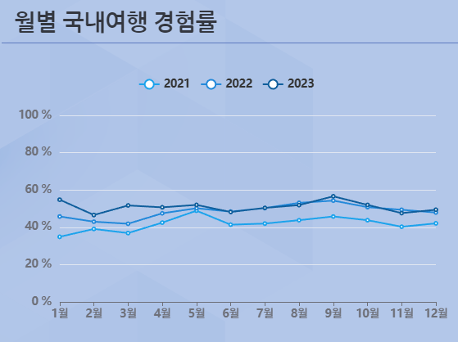
기획 배경 및 목표
기획 배경
목표
사용자 친화적인 여행 계획 서비스를 개발하고자 했습니다.
AI를 활용한 여행 일정 추천과 고객 맞춤형 UI/UX 제공을 통해 사용자의 시간과 노력을 절약하며, 보다 즐겁고 편리한 여행 경험을 제공하는 것을 목표로 합니다.

Slide 4
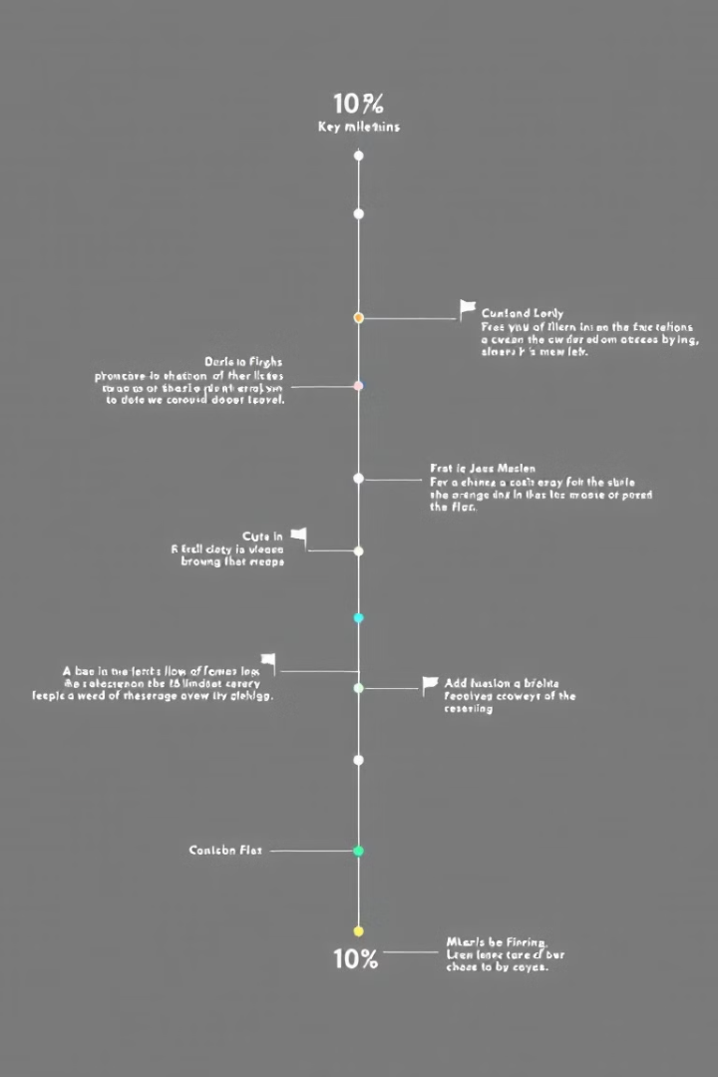
일정
1
1단계
아이디어 구상 및 기획 (2023년 10월 - 2023년 11월 15일)
2
2단계
UI/UX 디자인 및 개발 (2024년 11월 15일 – 2024년 11월 25일)
3
3단계
테스트 및 개선 (2024년 11월 26일 - 2024년 11월 26일)

Slide 5


시장 분석
사용자 친화적 UI/UX
다양한 로그인 옵션(구글, 페이스북)
AI 기반 여행 일정 추천
효율적인 여행 일정 생성
여행 커뮤니티 기능
멀티 디바이스 지원
장점
단점
외부 데이터 의존성
기능 복잡성
유료 모델의 제한
이용자 기술 학습 곡선
AI 기반 여행 일정 추천을 통한 효율적인 여행 일정 생성
여행 커뮤니티 기능
Tournest 차별화 포인트

Slide 6









개발 결과

Slide 7




개발 결과
일정 관리
장소 검색
여행 일정을 효율적으로 관리하고 편집할 수 있는 기능을 제공합니다.
여행지 정보, 숙소, 맛집, 관광 명소 등을 간편하게 검색할 수 있습니다.
즐겨찾기
공유 기능
관심 있는 여행지를 즐겨찾기에 추가할 수 있습니다.
여행 일정과 후기를 공유할 수 있습니다.

Slide 8



기대 효과
사용자 만족도 증가
1
편리하고 효율적인 서비스를 통해 사용자 만족도를 향상시킬 수 있습니다.
여행 준비 시간 단축
2
AI가 추천해주는 여행 일정을 통해 여행 준비 시간을 절약하고 여행의 즐거움을 더욱 만끽할 수 있습니다.
여행 경험 향상
3
체계적인 계획과 유용한 정보 제공으로 더욱 풍요로운 여행 경험을 선사합니다.

Slide 9

개발 후기
Tournest 개발은 기술적 어려움과 많은 시행착오를 겪었지만, 팀원과 의사소통을 통해 문제를 해결해 왔습니다. 이를 통해, 개발 실력 뿐만 아니라 협업하는 방법을 배웠고 개인이 아닌 팀원으로서 성장 할 수 있었습니다.

